Slide 1


讲师介绍
杨过老师
前中国平安、美团Java架构师
近十年的Java与互联网技术开发管理经验，曾参与并主导美团千万级高并发外卖业务平台研发在分布式、高并发与性能调优相关技术领域有着丰富经验
QQ：692927914

Slide 2
VIP课
秒杀活动防刷限流

Slide 3
课程内容
常见防刷的技术手段详解
常见验证码防刷机制详解
redis限流方式实战
知识拓展：DB与中间件数据一致性维护(canal)

Slide 4
防刷策略
秒杀地址隐藏：
1、秒杀活动开始前,接口隐藏不对外暴露
2、秒杀地址动态化
增加验证码

Slide 5
秒杀验证码
1、通用验证码：输入图片字符；缺点:容易被图像识别
2、数学计算验证码：输入图片数字数学计算结果
3、滑动拼图验证码：第三方服务支持(网易易盾)
4、12306：变态级别(体验差,安全性最好)

Slide 6
基于Redis的Api限流
利用Redis的Incr原子自增功能
key = api-url
value = count
timeout = 60s
假设限流接口60s内不得超过2000次访问！

Slide 7
数据一致性维护
业务与中间件数据一致性维护,高度耦合!一致性性(最终一致)无法保证！
产品数据维护业务代码
  service{
    1、更新产品数据
    2、维护ELK
    3、维护缓存
    4、日志分析
    5、异构表数据同步
  }

Slide 8
中间件
开源中间件
Ali-Canal
linkin-DataBus

Slide 9
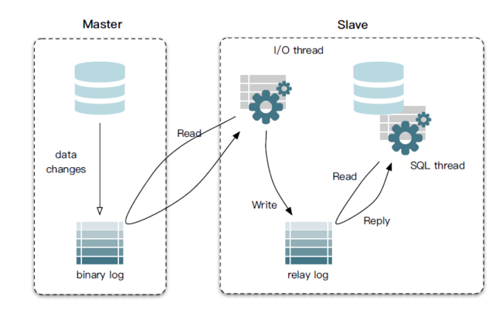
canal原理

Slide 10
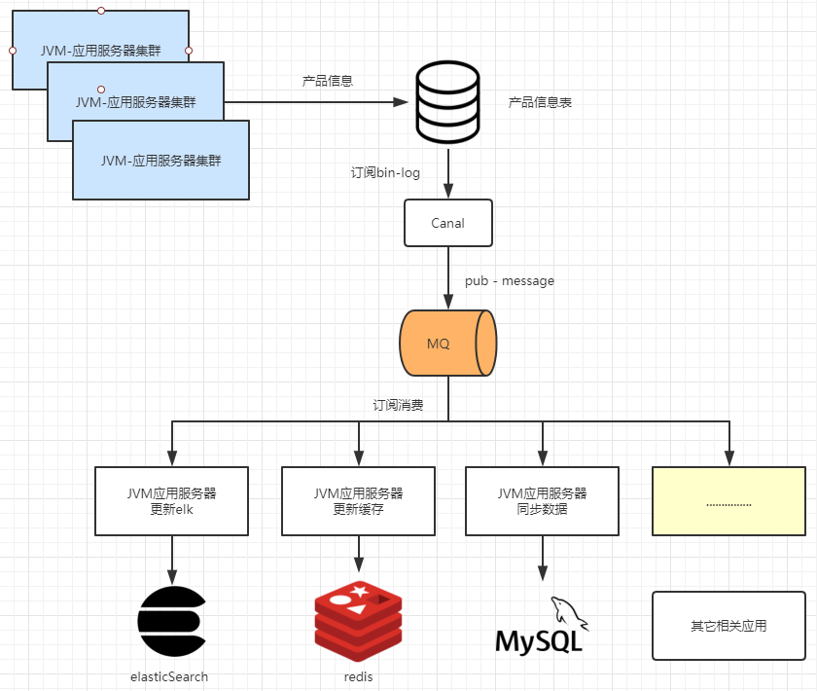
数据同步流程

Slide 11
canal集成
tulingmall-canal：集成实战

Slide 12
canal集成
FQA：基于MQ更新数据存在的问题！
存在什么问题？

